Slide 1
Pusher es un servicio en la nube que proporciona una API para añadir a cualquier aplicación web comunicación en tiempo real y bi-direccional usando WebSockets.
La API de Pusher nos proporciona:
Eventos: Que van a contener los mensajes, notificaciones, señalizaciones y cualquier otra información que queremos que se transmita del servidor a los clientes o entre los clientes.
Canales: Que utilizaremos para filtrar a qué usuarios van a llegar los eventos que los clientes se envían entre sí o que el servidor envía a los clientes.
Canales públicos: Sin autenticación de los usuarios.
Canales privados: Con autenticación de los usuarios.
Canales con presencia: Igual que los privados pero además permiten obtener información sobre los usuarios suscritos al canal y los miembros del mismo pueden saber que otros miembros están online. Son los que usaremos en ChattyHive tanto para las salas públicas como para las privadas.

Slide 2
Transportes:
La comunicación entre clientes y Pusher se hace a través de Web sockets. Si esta fallase, pusher la degrada a un fallback compatible (flash o http)
La comunicación entre clientes y nuestro servidor será siempre mediante peticiones http (ó https)
Nuestro servidor envía (o reenvía) eventos a pusher a través de una petición POST http
Websocket / fallback
http request
& response
WebHooks
(Http/https Post requests)
http request
http response
Pusher notifica a nuestra aplicación de cuatro posibles cosas (canal ocupado / vacío, miembro añadido/ borrado). Los WebHooks, proporciona una comunicación http POST servidor a servidor que se dispara cada vez que hay un evento en el servidor origen.

Slide 3
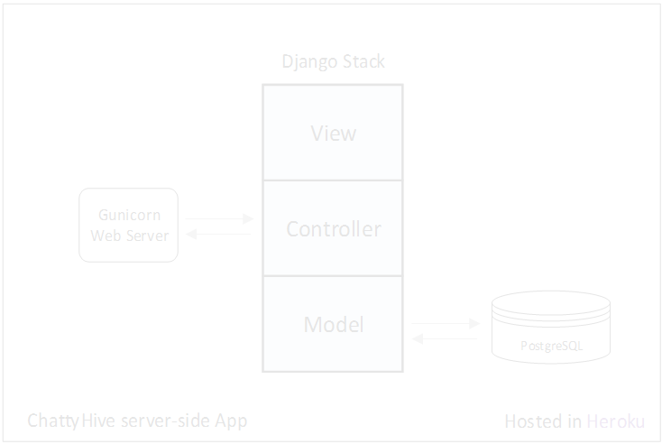
Los clientes se conectan a pusher.
Los clientes Android utilizan la librería “pusher-java-client”, los clientes con navegador web utilizan la librería JavaScript “pusher-js”.
Pusher les devuelve un socket_id (id único de websocket)
La proporciona Pusher al registrarse en su web
Pusher pusher = new Pusher (“API_KEY”)
connection_established (socket_id)
var pusher = new Pusher (API_KEY)
connection_established (socket_id)
Pusher pusher = new Pusher (“API_KEY”)
En nuestro servidor creamos un objeto tipo Pusher:
ch_pusher = pusher.Pusher(‘app_id’, ‘api_key’, ‘secret’),
que usaremos posteriormente para enviar eventos a Pusher.
connection_established (socket_id)
Nota: En realidad esta primera petición de conexión no va por un websocket (por ello se han puesto flechas en rojo), sino por http, ya que precisamente es al conectarse con Pusher cuando se crea un websocket para el resto de comunicaciones entre Pusher y el cliente…
Notes:
Podemos decirles a los clientes que se conecten a los servidores de Pusher de un datacenter concreto. Por ejemplo var pusher = new Pusher (API_KEY, {cluster: “eu”}); para conectarse al clúster de Europa.

Slide 4
Los clientes informan al servidor de su socket_id.
Así el servidor asocia un usuario de CH de su BBDD con la conexión que en ese momento el cliente haya hecho con Pusher. (el socket_id cambiará cada vez que el usuario se conecte desde otro dispositivo o se pierda la conexión con Pusher)
(CH_user_id, socket_id)
OK, recibido
(CH_user_id, socket_id)
OK, recibido
(CH_user_id, socket_id)
OK, recibido

Slide 5
A1. Los clientes se suscriben a un canal de prueba.
Necesitamos que un cliente se suscriba a un canal si quiere recibir notificaciones y mensajes en tiempo real para ese chat y cada vez que necesite interactuar con los demás miembros de la sala. El canal de prueba ya existía y hay otros usuarios suscritos.
3. PresenceChannel canalprueba= pusher.subscribePresence( "presence-canalprueba");
3. var canal_prueba= pusher.subscribe(presence-canalprueba)
4. Pusher envía un evento “member_added” por cada usuario que se ha suscrito
5. http 200 OK
3. PresenceChannel canalprueba= pusher.subscribePresence( "presence-canalprueba");
1. PETICIóN de autenticación (channel_name, socket_id)
2. Clave de autenticación
Canal = Sala de chat (una conversación privada uno a uno sería también una sala)
Canal <> Tema (topic)

Slide 6
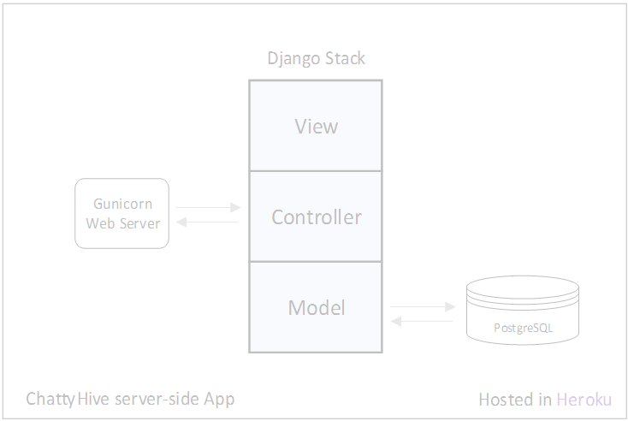
A2. Y se “atan” (bind) al evento “mensaje”, que serán los mensajes de texto que se van a pasar en el chat.
Al hacer un bind a un evento “mensaje” para un determinado canal (también se podría hacer para todos los canales a la vez) quedan a la “escucha” de cualquier evento llamado “mensaje” que les llegue por ese canal desde Pusher y definen una acción a realizar cuando lo reciban.
canal_prueba.bind( ‘mensaje', new ChannelEventListener() { ... })
canal_prueba.bind(‘mensaje’, funcion_a_ejecutar(data))
canal_prueba.bind( ‘mensaje', new ChannelEventListener() { ... })

Slide 7
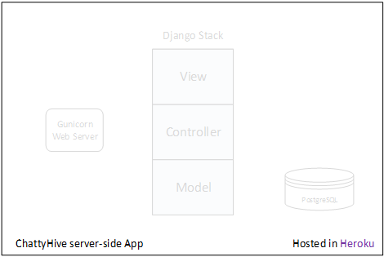
A3. El usuario C envía un mensaje al canal
Pero lo hace a través de nuestro servidor, para que podamos procesarlo / almacenarlo. Luego se reenvía a través de Pusher a todos los usuarios suscritos a ese canal.
3. (channel: canal_prueba, event: mensaje{contenido_mensaje})
3. (channel: canal_prueba, event: mensaje{contenido_mensaje})
2. ch_pusher[‘canalprueba’] .trigger(‘mensaje’, datos)
3. http 200 (OK)
3. (channel: canal_prueba, event: mensaje{contenido_mensaje})
En nuestro servidor procesamos el mensaje y lo almacenamos en el historial de ese canal. El mensaje se reenvía a pusher para que llegue al resto de usuarios
1. http POST request con el mensaje
2. OK del servidor (primer tick del whatsapp)
Nota: En principio no tiene mucho sentido que el usuario que envía un mensaje reciba su propio mensaje de vuelta. Enviar el mensaje a todos menos él es trivial incluyendo el socket_id cuando se hace trigger desde el servidor:
ch_pusher[‘canalprueba’] .trigger(‘mensaje’, datos, socket_id)

Slide 8
B1. El usuario A comienza un chat privado con B, a traves del canal canal_prueba
Al no haber nunca hablado con él a través de ese tema, lo que le va a enviar es en realidad una petición de chat.
Primero se autentica con nuestro servidor.
PETICIóN de autenticación (channel_name, socket_id)
OK, recibido
Nota: A DECIDIR: Podemos aprovechar esta petición de autenticación para anotar en nuestra base de datos este nuevo chat o... (ver siguiente slide)

Slide 9
B2. Crea (y se suscribe) el canal que será la sala de chat privada entre los dos usuarios.
Habrá que establecer nombres de canal genéricos tal que el servidor al recibir el nombre del canal sabe que tipo de canal es y a que usuarios implica
PresenceChannel userA_userB_chat= pusher.subscribePresence( "presence-userA_userB_chat ");
Pusher envía eventos “channel_occupied” y “member_added”
http 200 OK
Nota1: ...(proviene de anterior slide) podemos esperar a que Pusher nos confirme la creación de dicho canal (posiblemente la mejor opción)
Nota2: Pusher debería enviar al nuestro servidor dos notificaciones: channel_occupied y member_added. Aunque con member_added bastaría

Slide 10
B3. A continuación de la creación del canal se envía el mensaje de petición de chat.
En la práctica, estos tres últimos slides, serán para el usuario un único paso que consiste en dejarle un mensaje al otro usuario para un tema en concreto
http POST request con el mensaje
OK, recibido

Slide 11
B4. Nuestro servidor notifica al usuario B de la petición de chat.
Para el envío, tenemos disponible un canal de gestión para cadde todo tipo de notificaciones que se originen de nuestro servidor (y no a partir de otro usuario) dirigidas a los usuariosa usuario registrado.
El usuario A queda ahora a la esucha de nuevos mensajes para ese canal
userA_userB_chat.bind( ‘mensaje', new ChannelEventListener() { ... })
2. (channel: gestion_userB, event: peticion_chat{contenido_mensaje})
1. ch_pusher[‘gestion_userB’] .trigger(‘peticion_chat’, mensaje)
2. http 200 (OK)
Nota: Para simplificar no se incluye aquí. Pero obviamente el Usuario B (y cualquier otro usuario) tiene que estar previamente suscrito a su canal de gestion y “atado” (bind) a eventos tipo “peticion_chat”

Slide 12
B5. El usuario B acepta la petición de chat, primero se suscribe a ese tema...
Para el usuario, aceptar una petición de chat sólo implica enviar una respuesta en esa “sála de chat”. Al enviar una respuesta estará suscribiendose automaticamente con Pusher a ese nuevo canal
3. var userA_userB_chat = pusher.subscribe(presence-userA_userB_chat)
4. Pusher envía un evento “member_added”
5. http 200 OK
1. PETICIóN de autenticación (channel_name, socket_id)
2. OK, recibido

Slide 13
B6. Y luego envía el mensaje al canal y se queda a la escucha (bind) de nuevos mensajes en ese canal
Para el usuario, aceptar una petición de chat sólo implica enviar una respuesta en esa “sála de chat”. Al enviar una respuesta estará suscribiendose automaticamente con Pusher a ese nuevo canal
3. (channel: userA_userB_chat, event: mensaje{contenido_mensaje})
2. ch_pusher[‘userA_userB_chat’] .trigger(‘mensaje’, datos)
3. http 200 (OK)
1. userA_userB_chat.bind( ‘mensaje', new ChannelEventListener() { ... })
1. http POST request con el mensaje
2. OK, (primer tick del Whatsapp

Slide 14
B7. Como sólo hay dos usuarios en el canal, el usuario A informa al usuario B de que recibió su mensaje
Correspondería con el segundo tick del Whatsapp. En chats de grupo o público no tendría sentido aunque habrá que ver si se puede dar alguna información (por ejemplo: le llegó a almenos un usuario)
userA_userB_chat.trigger("client-Recibido", “lo_que_sea");
(channel: userA_userB_chat, event: client-Recibido{“lo_que_sea”})
Nota: En este caso no necesitamos que el evento pase por nuestro servidor

Slide 15
B8. Señalización de B a A: “estoy escribiendo”
Esto sólo deberá enviarse si el usuario A está dentro de la pantalla del chat. Se hace enviando un evento, sin pasar por nuestro servidor, cada vez que B teclea algo
(channel: userA_userB_chat, event: client-Escribiendo{“lo_que_sea”})
var triggered = userA_userB_chat.trigger(client-Escribiendo, “lo_que_sea”)

